Slide 1

Использование игровых технологий в различных видах трудовой деятельности
Муниципальное общеобразовательное учреждение
«Коррекционная начальная школа – детский сад №14»
Составитель: воспитатель Ерошкина А.В.

Slide 2
Своеобразие труда детей дошкольного возраста состоит в том, что он тесно связан с игрой. Совмещение труда и игровых технологий помогает детям выполнять работу с большим интересом, добиваться лучших результатов.

Slide 3
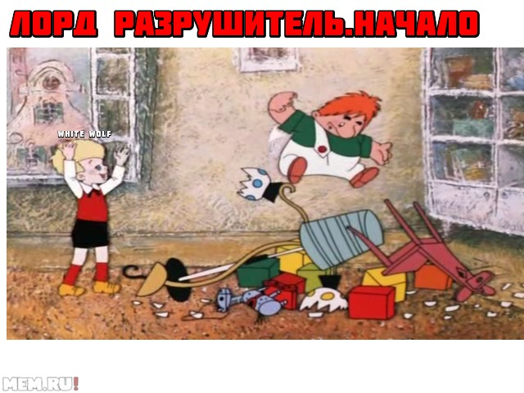
Организационный момент с использованием фантастического или сказочного сюжета, где реальность переплетается с событиями из мультфильмов и книг, а также появление разнообразных героев с их действиями, переживаниями является замечательным средством мотивации дошкольников на труд, помогает эмоционально настроить ребенка, способствует формированию его социальных чувств.
Например:
Карлсон разбросал игрушки и не знает, куда их расставить,
От Федоры убежала посуда и чтобы она вернулась, надо ее помыть и т.д.

Slide 4
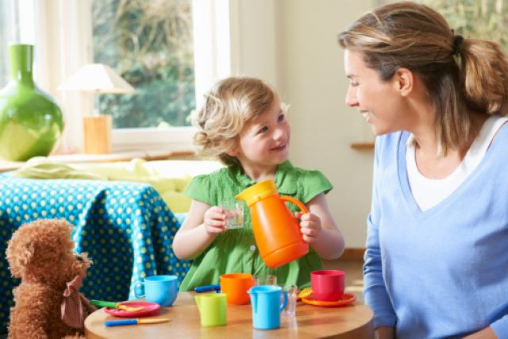
Различные виды труда сочетаю с бытовыми играми, где дети не только выполняют определенные игровые действия, но и совмещают их с трудовыми операциями. Так, играя в «семью» моют кукольную посуду, стирают одежду; играя в «детский сад», совершают уборку в игровом уголке; играя в «магазин» протирают и раскладывают предметы на полках и т.д.

Slide 5
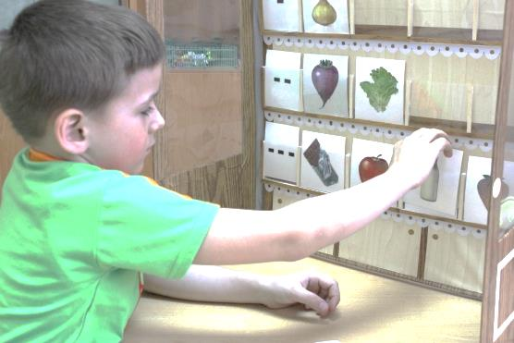
Проведение дидактических и настольно-печатных игр сочетаю с индивидуальными трудовыми поручениями: разложить аккуратно карточки, протереть коробки, аккуратно расставить их на стеллаже.

Slide 6
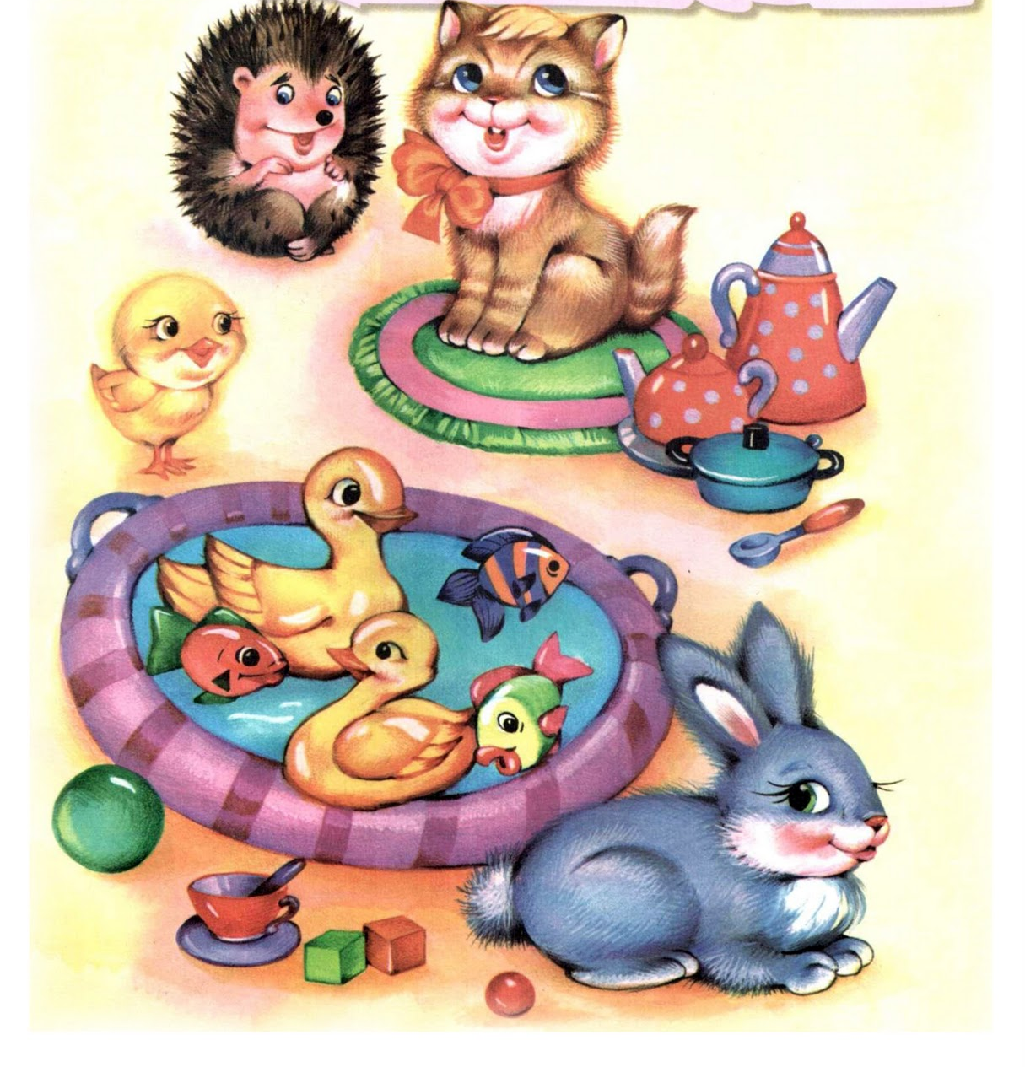
Внесенные в трудовой процесс предметы (игрушки, предметы обихода, орудия труда, объекты природы) использую в качестве дидактического материала, с помощью которого уточняю знания детей о данных предметах, развиваю мыслительные операции, совершенствую речь.

Slide 7
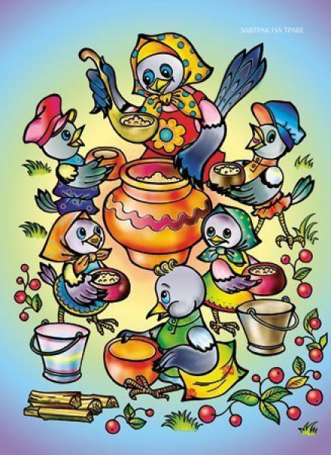
Активно включаю в процесс труда словесные игры, связанные сознанием потешек, прибауток, с умением отгадывать загадки, решать ребусы, перевёртыши, читать схемы.

Slide 8
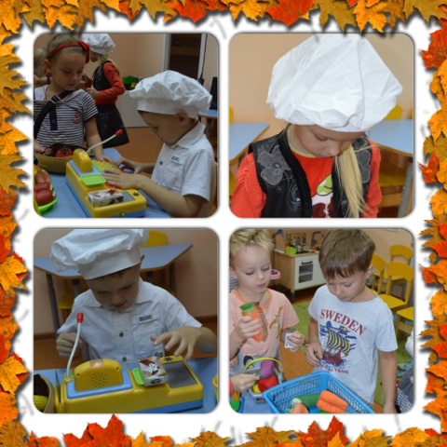
Стараюсь продумывать и вносить в процесс труда личное игровое оснащение. Это и атрибуты, и предметы-заместители, и «волшебные предметы», и предметы-помощники.

Slide 9
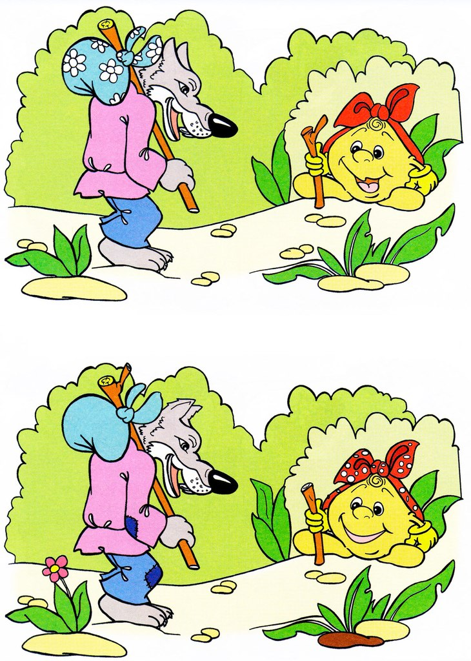
В разные виды труда включаю игровые технологии, направленные на развитие технических процессов: восприятия, внимания, памяти, наглядно-действенного, образного, логического мышления.
Игровые упражнения «Кто быстрее докатит фигурку до игрушечных ворот и попадет в них?», «Что катится быстрее?», «Кто выше башню возведет?», «Потрогай и назови», «Найди такой же», «Найди ошибку», «Запомни и повтори», «Выложи (размести) как было» и многие другие способствуют поддержке интереса к труду непосредственно в его процессе.

Slide 10
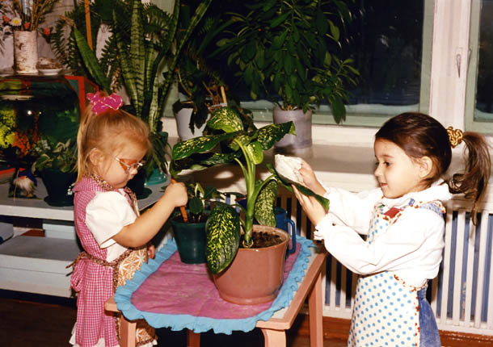
Труд по уходу за растениями группы и участка сочетаю с играми природоведческой и экологической направленности: «Какого растения не стало?», «Узнай и назови», «Вершки и корешки», Где что зреет», «Назови растение», «Выбери нужное», «две корзины», «Береги природу». Решать проблемные ситуации уже по силам детям 5-6 лет, поэтому предложенные мною ситуации часто становятся мотивацией для выполнения определенных трудовых операций.
- Что было бы, если бы исчезли деревья?
- Что произошло бы в природе с исчезновением птиц?
- если бы пропали все цветы, что бы тогда случилось? И т.д.
Поиграть в игры и решить природоведческие ситуации предлагаю как перед процессом труда, так и после его окончания при подведении итогов.

Slide 11
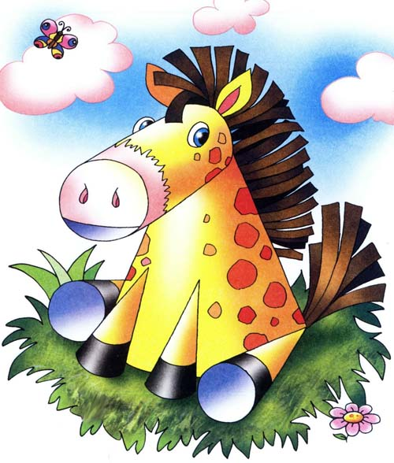
Нередко происходит и обратная связь, когда на занятиях по ручному труду дети под руководством взрослого изготавливают игровой материал для настоль-печатных и дидактических игр.
Так для игры «Звездный зоопарк» мои ребята вырезали множество разноцветных звездочек. Для игры «Рассели животных» создали плоскостные макеты мест обитания. Для игры «Кто поможет малышу» склеили разноцветные кубики из картона.

Slide 12
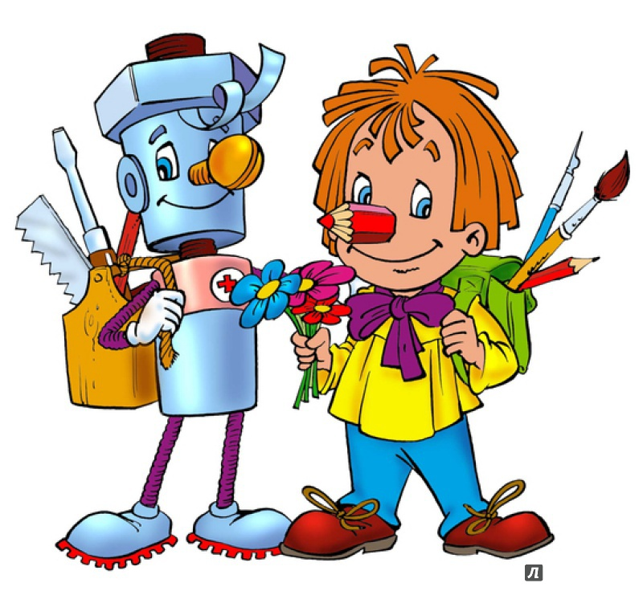
При подведении итогов (результатов труда) стараюсь чтобы оценка труда прозвучала из уст любимых сказочных героев, одушевленных игрушек или предметов, так как их оценка, а также доброжелательные советы на будущее – важный стимул для самоутверждения ребенка в своих достижениях и осознании промахов.
Таким образом: игровые технологии тесно связаны со всеми видами труда и являются как средством мотивации и формирования эмоционально-положительного отношения к труду, так и средством формирования трудовых навыков и решения основных задач трудового воспитания в детском саду.

